Slide 1
Как справляться со стрессом и выгоранием в работе рекрутера
Из серии Мастер классов
TOOLBOX
РЕКРУТЕРА ПЕРСОНАЛА
Данный документ был разработан в рамках проекта USAID «Безопасная миграция в Центральной Азии». Презентационные документы были созданы при поддержке американского народа через Агентство США по международному развитию (USAID). Ответственность за содержание продукта лежит на Winrock International и не обязательно отражает официальную точку зрения USAID или правительства США.

Slide 3
Согласно исследованию, проведенному Всемирной организацией здравоохранения (ВОЗ) в 2019 году:
Синдром выгорания
9%
100%
23%
Высокий уровень стресса

Slide 4
Всемирная организация здравоохранения (ВОЗ)
официально включила профессиональное выгорание в 11 пересмотр Международной классификации болезней (МКБ-11).
Согласно этому решению, речь идет о клинически значимом синдроме, «проистекающему от ситуации хронического стресса на рабочем месте, которую не удается успешно преодолеть».

Slide 5
Эмоциональ-ное истощение
Модель выгорания
КРИСТИНЫ МАСЛАЧ
Редукция (преумень-шение значимости)
Деперсо-нализация

Slide 6
ПРИЧИНЫ ПРОФЕССИОНАЛЬНОГО ВЫГОРАНИЯ
слишком большой объем работы или слишком высокие требования
недостаток признания, поддержки или вознаграждения за работу
неясность или конфликтность рабочих задач и ролей
несоответствие между интересами, ценностями и убеждениями человека и его работой
низкий уровень контроля над своей работой или рабочим окружением
отсутствие баланса между работой и личной жизнью

Slide 7
СТАДИИИ ВЫГОРАНИЯ
чувство усталости, истощения, слабости, болезненности
нарушение сна, аппетита, пищеварения, иммунитета
чувство неудачи, низкой самооценки, беспомощности, безысходности
потеря интереса к работе, мотивации, удовлетворения, энтузиазма
цинизм, разочарование, отчуждение, апатия к работе и коллегам
прокрастинация, снижение производительности, качества работы, ответственности
изоляция, замкнутость, социальный отказ, конфликтность
злоупотребление алкоголем или другими веществами для снятия стресса

Slide 8
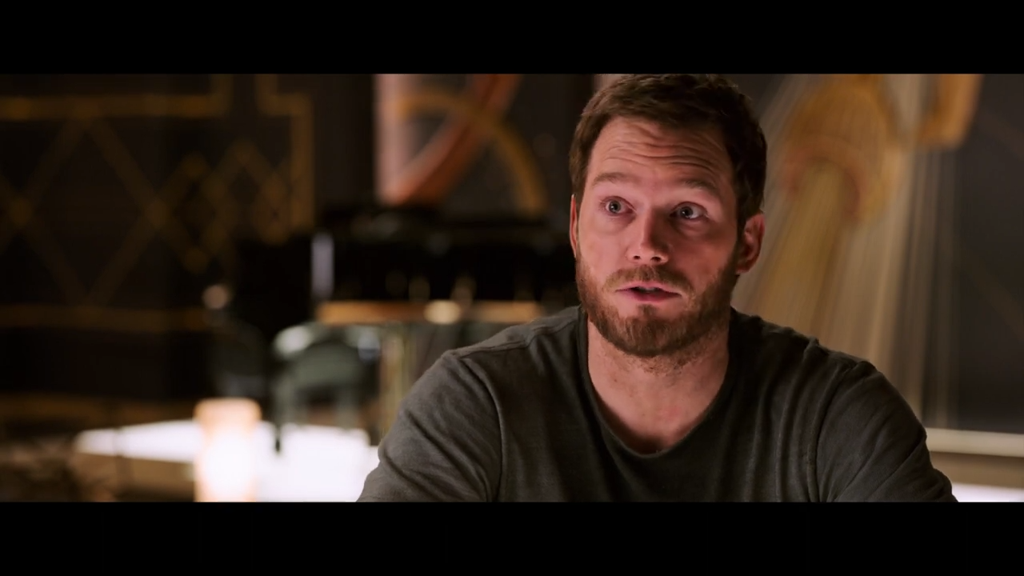

Slide 9
РАБОТА С КЕЙСАМИ «ЭМОЦИОНАЛЬНОЕ ВЫГОРАНИЕ»

Slide 10
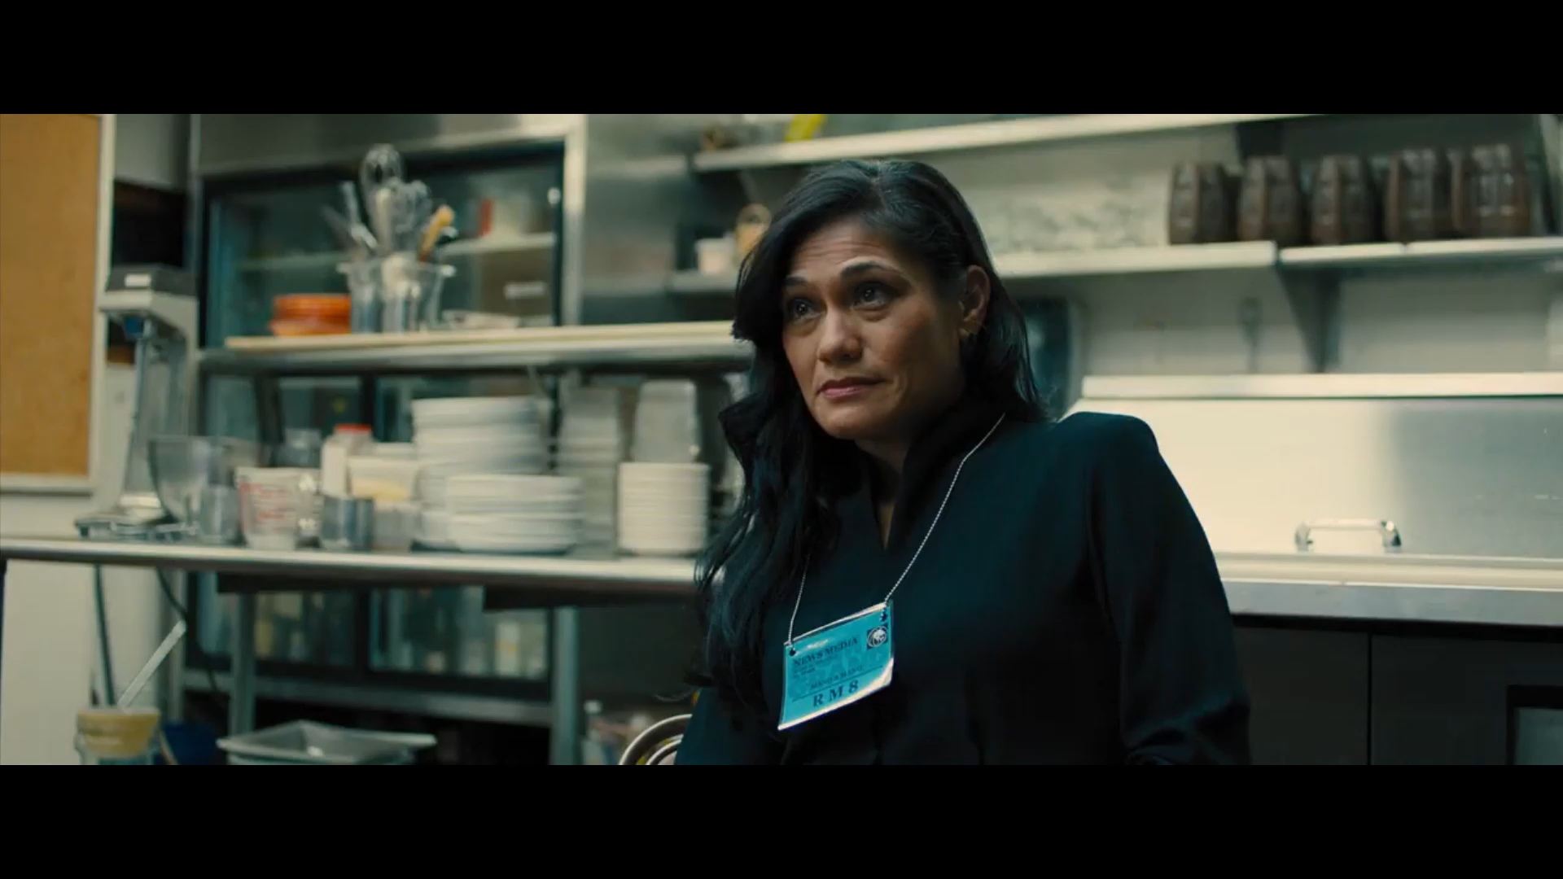
ЧЕМПИОН ПО БОКСУ ВИННИ ПАЦИЕНЦА ПО ПРОЗВИЩУ «ПАЗМАНСКИЙ ДЬЯВОЛ»

Slide 11
Преодоление профессионального выгорания
установить реалистичные цели и ожидания относительно своей работы
научиться говорить «нет» излишним обязательствам и задачам
делегировать часть работы другим людям или перераспределить свои обязанности
улучшить свои навыки управления временем и приоритетами
искать новые возможности для профессионального развития и самореализации
поддерживать хорошие отношения с коллегами, друзьями и семьей
находить время для отдыха и релаксации: медитации, йоги, массажа, ароматерапии и т.д.
вести здоровый образ жизни: правильно питаться, достаточно спать, заниматься физической активностью и хобби

Slide 12
УПРАЖНЕНИЕ «КОРРИДОР»

Slide 13
